Slide 1


Государственное бюджетное общеобразовательное учреждение средняя общеобразовательная школа № 504 с углубленным изучением английского языка Кировского района Санкт-Петербурга
«Научно-технологические достижения России.
История и современность».
Выполнила:
учитель английского языка:
Соловьёва Юлия Валерьевна

Slide 2
8 Февраля
ДЕНЬ РОССИЙСКОЙ НАУКИ
История праздника начинается еще со времен Петра I. По его велению в 1724 году именно 8 февраля был издан указ о развитии науки в российском государстве, благодаря чему появилась первая Академия наук и художеств. Она принципиально отличалась от зарубежных аналогов, объединяя гимназию и университет. Обучались там талантливые и жаждущие знаний люди независимо от финансового положения. Поэтому студентами могли стать даже простолюдины. За хорошую учебу они награждались царской милостью и получали жалование за свой труд.
На протяжении многих лет академия меняла свое название, однако цель оставалась неизменной. Во времена Советского Союза ее переименовали в Академию наук СССР, а после распада союза она стала Российской Академией наук, возродив звание высшего научного заведения.
Наша страна дала миру множество уникальных имен и научных открытий, которые сыграли большую роль в развитии человеческой цивилизации. М. Ломоносов, К. Циолковский, И. Павлов, Д. Менделеев и многие выдающиеся ученые, перевернувшие мир своими достижениями.
Наука – это сила, дающая прогресс, движение, развитие во всех сферах жизни: медицина, образование, экономика, производство. Достижения ученых выводят человечество на новый уровень жизни, повышая ее качество.
Науке в России отводится особое значение. Предоставляются условия для молодых специалистов и исследователей, запускаются программы фундаментальных научных исследований, поддерживается конкурентоспособность в области научных разработок.

Slide 3
Наука — это уникальная сфера человеческой деятельности. Прежде всего она нацелена на выработку и систематизацию объективных знаний о реальности, об окружающем нас мире. Ученые собирают факты, а затем постоянно их уточняют, обновляют и подвергают критическому анализу. После чего происходит синтез новых знаний, которые в дальнейшем позволяют строить причинно-следственные связи для прогнозирования и новых идей. Гипотезы, подтвержденные фактами или опытами, становятся впоследствии законами природы и общества.

Slide 4
В области теоретической науки допетровская Россия отставала от Европы. Это связано со слабыми культурными связями с ней, недостаточно большим влиянием Византии, ограниченным распространением переводных научных трудов, культурными и социальными особенностями. Центрами науки и просвещения на Руси сначала были монастыри. Именно там монахами были написаны работы по математике, истории, лингвистике еще в нач. XII в. Первая древнерусская математическая работа создана новгородским монахом Кириком в 1136 году. Позднее переводились и распространялись книги по космографии, логике, арифметике.
Потом монголо-татарское нашествие на некоторое время отбросило нашу страну назад по сравнению с некоторыми европейскими странами, где активно развивались исследования. В XVII веке в России появляются первые университеты и частные школы: школа боярина Ф. М. Ртищева (1648), школа Симеона Полоцкого (1665), Славяно-греко-латинская академия (1687). В отличие от науки, в области техники значительного отставания от Европы не было.

Slide 5
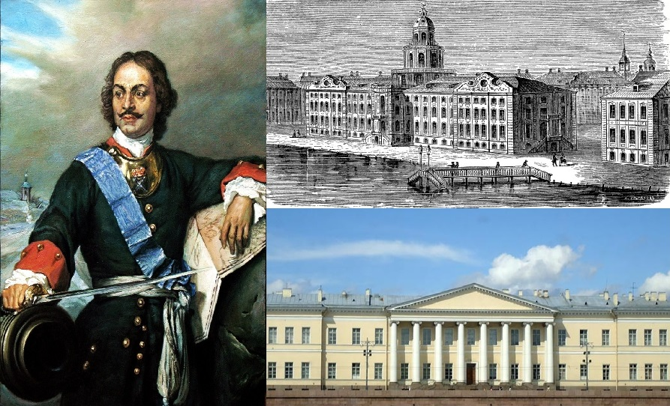
8 февраля 1724 года
указом правительствующего Сената по распоряжению Петра I в России была основана Академия наук, первоначально называлась Академией наук и художеств.
В 1925 году она была переименована в Академию наук СССР,
в 1991 - в Российскую академию наук.
Были приглашены многие известные учёные Европы. Среди них были историк Герхард Миллер и знаменитый математик Леонард Эйлер, который не только писал учебники на русском языке, но и стал в Петербурге автором множества научных трудов.

Slide 6
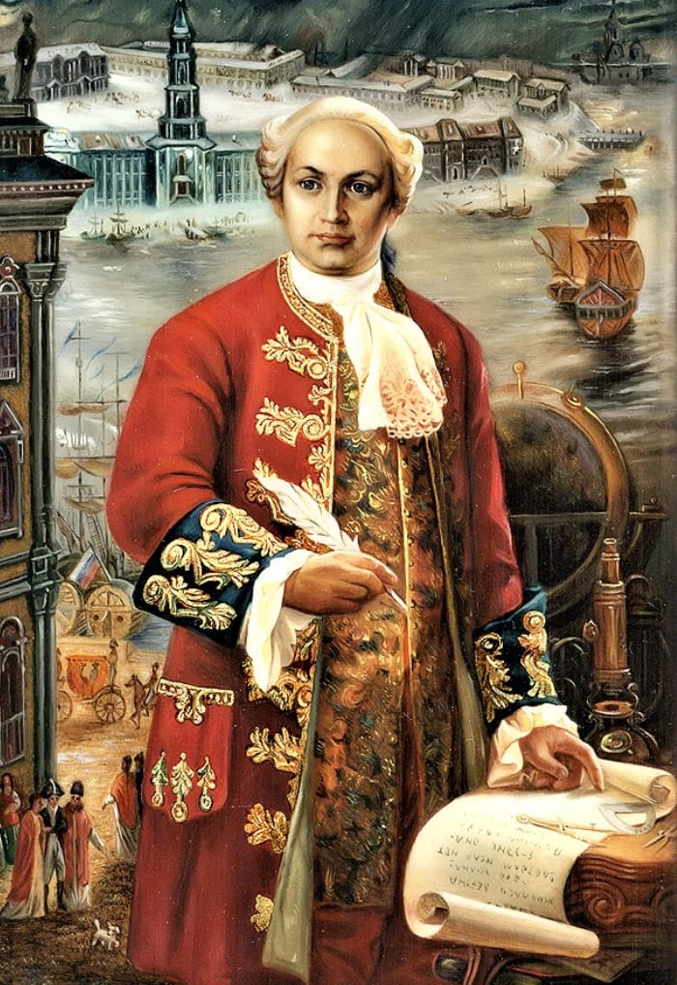



Ломоносов Михаил Васильевич
(1711–1765)
Первый русский ученый, основатель таких наук, как химия, физика, астрономия, история, география.
Разработал технологию цветных стекол и эту методику применил в промышленной варке цветного стекла и при создании изделий из него.
Написал первые учебники по химии и металлургии.
Занимаясь физикой, он раскрыл загадку грозы и северного сияния.
Изучал атмосферное электричество.
Создал оптические приборы.
Сделал открытие, что на Венере существует атмосфера.

Slide 7
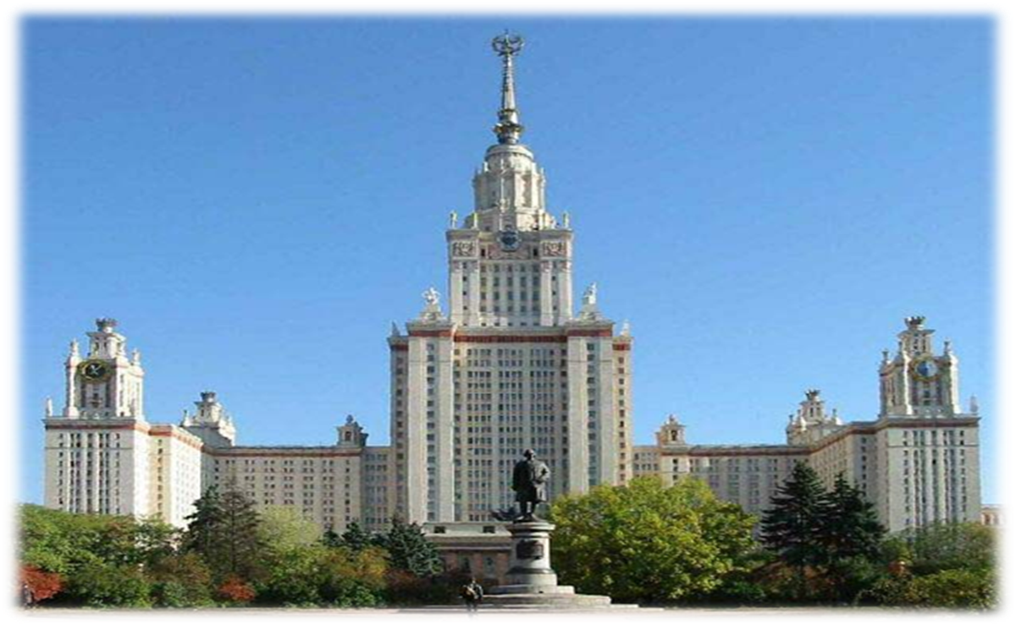
В 1755 году им был основан Московский университет.
М.В. Ломоносов лично составил проект Московского университета и разработал учебную программу.
МГУ им. М.В. Ломоносова

Slide 8
Мудрые цитаты
Михаила Васильевича Ломоносова
«Народ, который не знает своего прошлого, не имеет и будущего».
«Только в бодром горячем порыве, в страстной любви к своей родной стране, смелости и энергии родится победа. И не только и не столько в отдельном порыве, сколько в упорной мобилизации всех сил, в том постоянном горении, которое медленно и неуклонно сдвигает горы, открывает неведомые глубины и выводит их на солнечную ясность.»

Slide 9
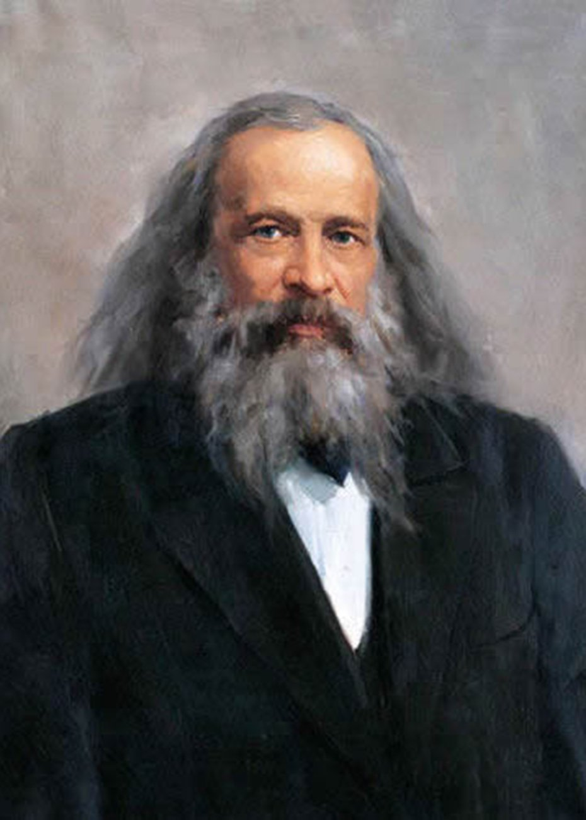


Менделеев Дмитрий Иванович
(1834-1907)
1. Русский ученый –энциклопедист: химик, физик, метролог, экономист, технолог, геолог, метеоролог, педагог, воздухоплаватель, приборостроитель.
2. Открыл Периодический закон химических элементов.
3. Создал современную гидратную теорию растворов.
4. Создал уравнение состояния идеального газа.
5. Написал лучший для своего времени учебник по химии.
6. Определил температуру абсолютного кипения жидкостей.

Slide 10
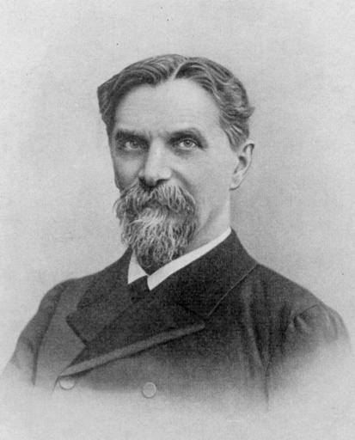

Тимирязев Климент Аркадьевич
(1843-1920)
1. Русский естествоиспытатель, специалист по физиологии растений, крупный исследователь фотосинтеза, один из первых в России пропагандистов идей Дарвина об эволюции, популяризатор и историк науки, заслуженный профессор Московского университета.
2. Исследовал влияние различных участков спектра солнечного света на процесс фотосинтеза. Установил, что наиболее интенсивно поглощаются красные и несколько слабее сине-фиолетовые лучи. Кроме того, он выяснил, что хлорофилл не только поглощает свет, но и химически участвует в самом процессе фотосинтеза и закон сохранения энергии распространяется и на процесс фотосинтеза, а следовательно и на всю живую природу.

Slide 11
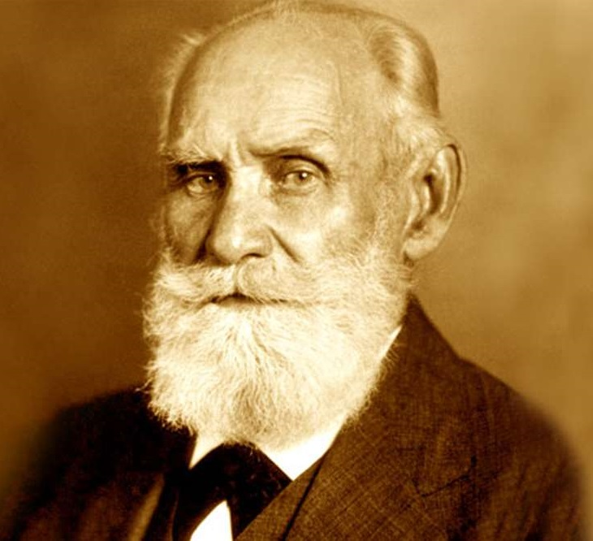
Павлов Иван Петрович
(1849–1936)
Советский физиолог, создатель материалистического учения о высшей нервной деятельности и современных представлений о процессе пищеварения.
Основатель крупнейшей советской физиологической школы.
Разделил совокупность физиологических рефлексов на условные и безусловные.
Исследовал психофизиологические типы темперамента и роли нервной системы в регуляции кровообращения.
В 1904 году И. П. Павлов был удостоен Нобелевской премии за работы в области физиологии пищеварения

Slide 12
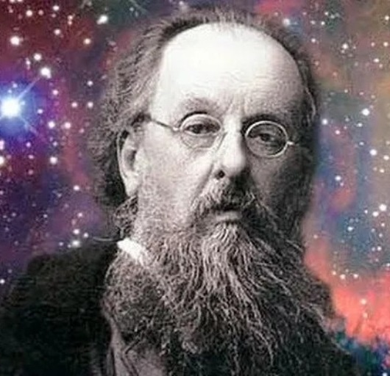


Циолковский Константин Эдуардович
(1857-1935)
Российский и советский учёный - самоучка, крупнейший исследователь в области авиации и воздухоплавания.
Создание первой в стране аэродинамической лаборатории и аэродинамической трубы
Разработка методики изучения аэродинамических свойств летательных аппаратов
Основоположник космонавтики
Создание собственной схемы газотурбинного двигателя
Изложение строгой теории реактивного движения и доказательство необходимости использования ракет для космических путешествий
Проектирование управляемого аэростата
Создание модели цельнометаллического дирижабля.

Slide 13
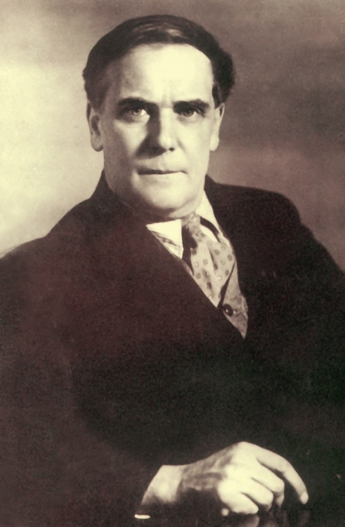
Капица Петр Леонидович
(1894-1984)
1. Российский физик, академик, инженер, один из основателей физики низких температур и физики сильных магнитных полей.
2. В 1928 году обнаруживает и объясняет эффект увеличения электросопротивления в металлах при увеличении магнитного поля, позже названый законом Капицы. Открыл линейный закон зависимости электронного сопротивления от магнитного поля.
3. Открыл сверхтекучесть жидкого гелия, ввёл в научный обиход термин «сверхтекучесть».
4. Создал новые методы сжижения водорода и гелия; разработан способ сжижения воздуха с помощью турбодетандера.
5. Разработал высокопроизводительную промышленную установку для сжижения воздуха на базе турбодетандера.
6. Лауреат Нобелевской премии по физике в1978 г. «за фундаментальные изобретения и открытия в области физики низких температур».

Slide 14
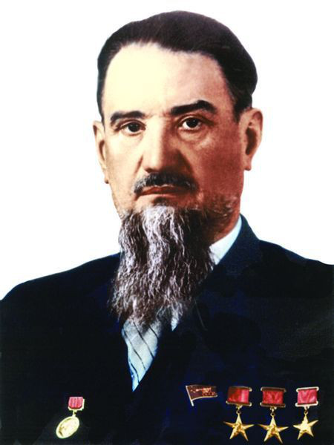

Курчатов Игорь Васильевич
(1902-1960)
1. Выдающийся российский физик, основоположник ядерной физики, организатор и руководитель работ по атомной науки и технике.
2. В 1939 году соорудил первый отечественный циклотрон.
3. Разработал противоминную защиту кораблей, метод размагничевания боевых кораблей.
4. Создал первый в Европе атомный реактор в 1946 г. для подводных лодок и атомных ледоколов.
5. В 1949 «отец» советской атомной бомбы.
6. В 1953 году создал первую в мире термоядерную бомбу.
7. В 1954 создал первую в мире промышленную атомную электростанцию.
8. Основатель и первый директор Института атомной энергии с 1943 г. по 1960 г., один из основоположников использования ядерной энергии в мирных целях.

Slide 15
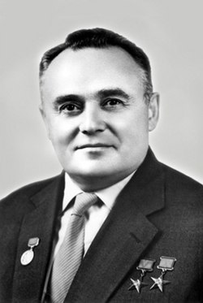
Королев Сергей Павлович
(1906-1966)
1. Советский учёный, конструктор и организатор производства ракетно - космической техники и ракетного оружия СССР, основоположник практической космонавтики.
2. Под его руководством были созданы первые геофизические и баллистические ракеты.
3. Благодаря его идеям был осуществлён запуск первого искусственного спутника Земли в 1957 г. и первого космонавта планеты Юрия Гагарина в 1961 г.

Slide 16
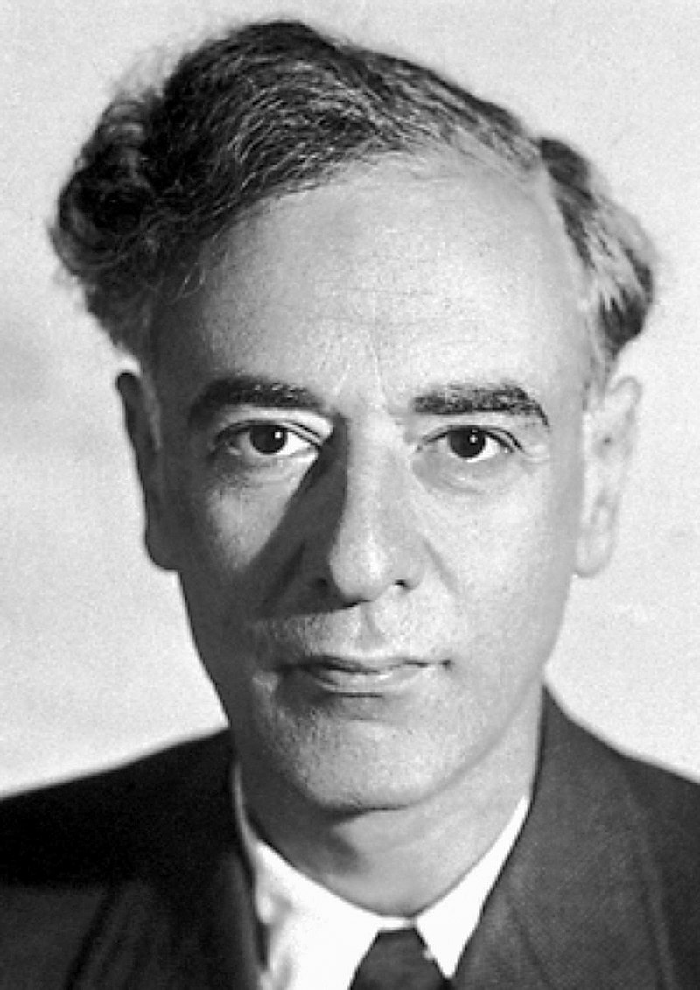
Ландау Лев Давидович
(1908-1968)
1. Выдающийся российский физик-теоретик, основатель научной школы. Труды Ландау во многих областях физики: магнетизм; сверхтекучесть и сверхпроводимость; физика твердого тела, атомного ядра и элементарных частиц, физика плазмы; квантовая электродинамика; астрофизика и другие.
2. В 1927 году ввел понятие «матрицы плотности», применяемые в квантовой механике и статистической физике.
3. В 1930 году создал квантовую теорию диамагнетизма электронов (диамагнетизма Ландау).
4. Нобелевская премия 1962 года «За пионерские исследования в теории конденсированного состояния, в особенности жидкого гелия»

Slide 17
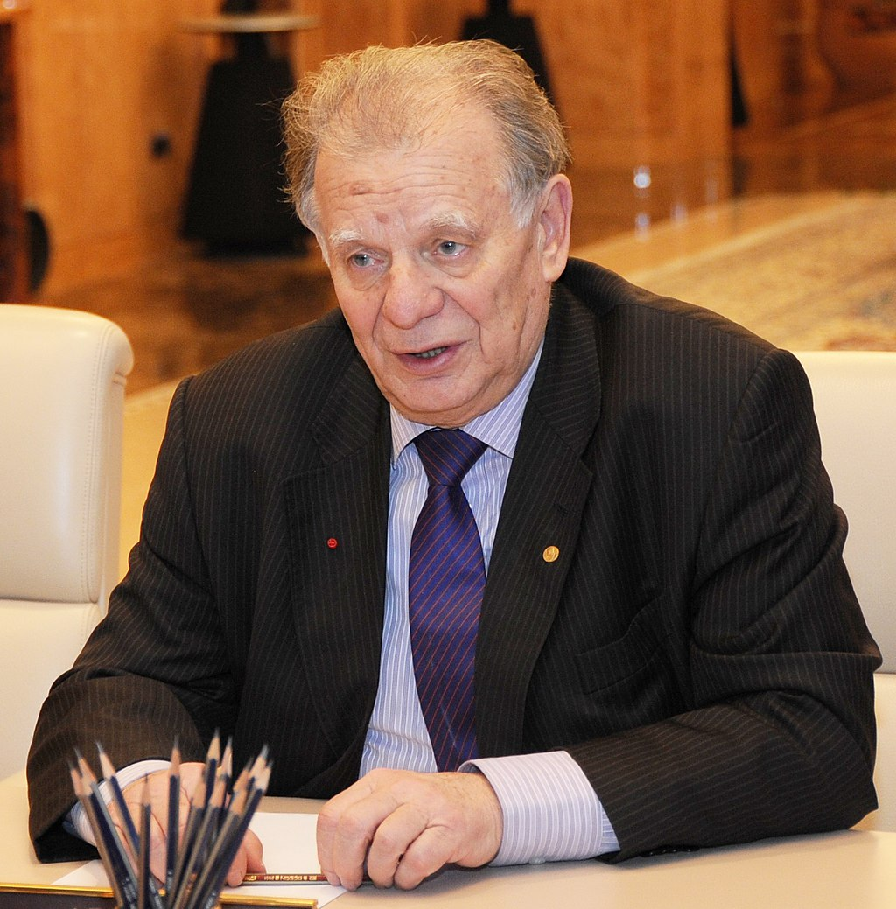

Алфёров Жорес Иванович (1930-2019)
1. Российский ученый-физик.
2. Ему принадлежат свыше 500 научных работ и порядка 50 изобретений в области полупроводников, полупроводниковой и квантовой электроники
3. Российский лауреат Нобелевской премии по физике (премия 2000 года за разработку полупроводниковых гетероструктур и создание быстрых опто- и микроэлектронных компонентов) Его исследования сыграли большую роль в развитии информатики.
4. Во всех мобильных телефонах есть гетероструктурные полупроводники, созданные Алфёровым. Вся оптиковолоконная связь работает на его полупроводниках и «лазере Алфёрова». Без «лазера Алфёрова» были бы невозможны проигрыватели компакт-дисков и дисководы современных компьютеров. Открытия Жореса Ивановича используются и в фарах автомобилей, в светофорах и т.д.

Slide 18
Современные российские научные разработки
Апрель 2021 г. начался выпуск отечественных материнских плат для процессоров AMD.
Май 2021 г. создана первая отечественная вакцина от COVID-19 «Спутник Лайт», требующая всего один укол.
Сентябрь 2021 г. создано устройство для полноценного общения со слепоглухонемыми людьми, не имеющее аналогов в мире. Инженеры НИТУ «МИСиС» вместе с коллегами из КБ Karfdov Lab создали рабочую модель уникального устройства «ВиброБрайль», которое позволяет общаться с людьми с одновременными нарушениями зрения, слуха и речи.
Октябрь 2021 г. «Байкал электроникс» - компания из России представила серверный процессор Baikal-S с 48 ядрами ARM Cortex-A75.
Первый запуск отладочной платы с инженерным экземпляром Baikal-S был произведён в октябре: запущена Linux-подобная операционная система. По итогам тестирования Baikal-S показал, со слов разработчиков, «достаточно высокие результаты».

Slide 19
Ноябрь 2021 г. учёные научились сохранять данные на кремниевом кольце с помощью световых импульсов. Учёные из Санкт-Петербурга впервые описали эффект, благодаря которому возможна запись информации в миниатюрном кремниевом кольцевом микрорезонаторе (диаметр около 0,2 мм) с помощью импульсов света разной интенсивности. Если на него подавать импульсы света низкой интенсивности, то на выходе получается «0», высокой — «1». Таким образом происходит запись информации. Это открывает пути к созданию оптических ячеек памяти, а в дальнейшем — быстродействующих оптических запоминающих устройств для компьютеров будущего.
Апрель 2021 г. «Пушка Фролова». Доктор физико-математических наук из Центра химической физики РАН Сергей Фролов разработал «пушку», которая под действием высокого давления и экстремальных температур оставляет от органики безвредный газ. «Это всего лишь детонационная труба. С помощью ударных и детонационных волн можно получать экстремальное состояние вещества. Если мы возьмем природный газ, кислород и воду, то получим много водяного пара. Он обладает уникальной реакционной способностью и разлагает
всю органику – до простейших молекул CO и H2», – рассказал ученый о своем изобретении.
В «пушке» можно растворять любую органику. Ученый уже попытался сделать газ из байкальского лигнина, кофейных остатков и древесных опилок. Весь секрет в высоком давлении и температуре около 3000°С. У мусора, по словам разработчика, «нет шансов на выживание».

Slide 20
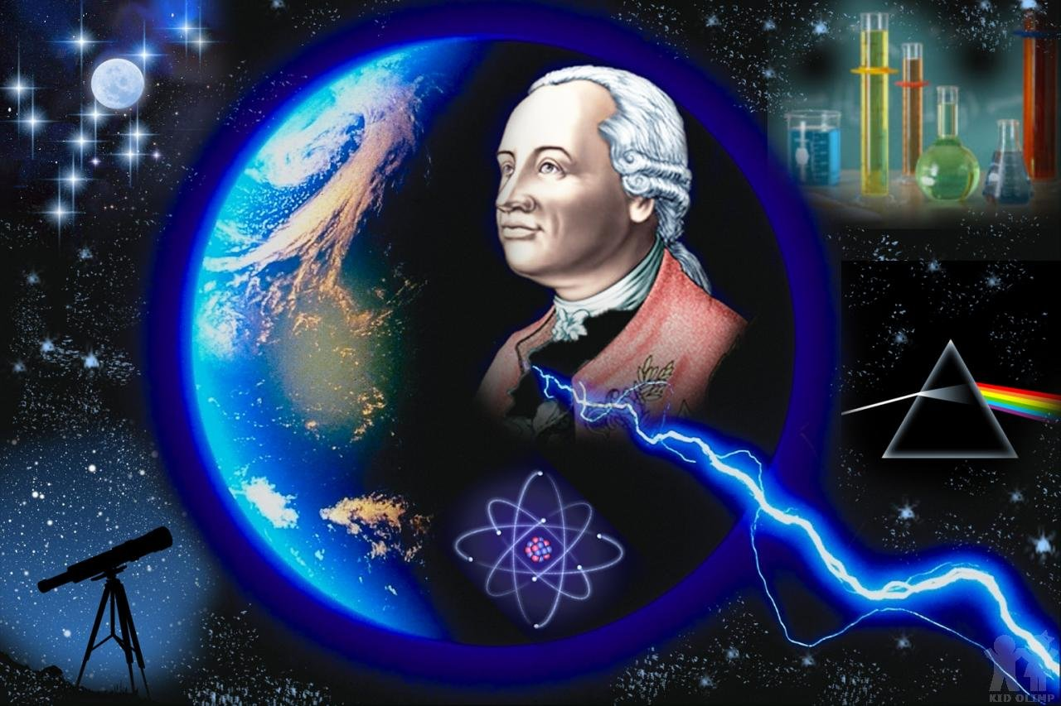
Викторина
ВЕЛИКИЕ РУССКИЕ УЧЕНЫЕ

Slide 21



Кто из русских учёных является создателем военно-полевой хирургии?
Изобрел наркоз, гипс и многое другое.
Мечников. Пирогов; Павлов;
Кто из русских учёных был основоположником научных основ селекции и учения о мировых центрах происхождения культурных растений?
Вавилов; Черенков; Тимирязев
Изобрёл калейдоскоп, громоотвод, барометр и другие оптические приборы?
Ломоносов, Менделеев, Тимирязев
Изобрел радио?
Маркони, Попов, Тесла
Первый в мире создал электронный микроскоп, телевизор и телевещание?
Капица, Зворыкин, Курчатов.

Slide 22



Открыл периодический закон химических элементов, создал одноимённую таблицу?
Циолковский, Ландау, Менделеев
Изобрёл первый в мире ранцевый спасательный парашют?
Блинов, Котельников, Можайский
Изобрёл калейдоскоп, громоотвод, барометр и другие оптические приборы?
Ломоносов, Менделеев, Тимирязев
Изобрел радио?
Попов, Маркони, Тесла
Первый в мире создал электронный микроскоп, телевизор и телевещание?
Капица, Зворыкин, Курчатов.

Slide 23
Правильные ответы:
Пирогов
Вавилов
Попов
Ломоносов
Зворыкин
Менделеев
Котельников
Можайский
Прокудин-Горский
Демихов

Slide 24

Желаю Вам успехов в учебе!
Надеюсь, что в будущем Вы тоже прославите нашу Родину, город и нашу любимую школу.

